Slide 1
Коррекция произношения у детей дошкольного возраста
Гончарова-Тверская Ольга Николаевна
Заведующий кафедрой логопедии и коммуникативных технологий ПГГПУ
Кандидат педагогических наук, доцент
Заслуженный работник сферы образования РФ
Директор центра патологии речи ФГБОУ ВО ПГГПУ

Slide 2
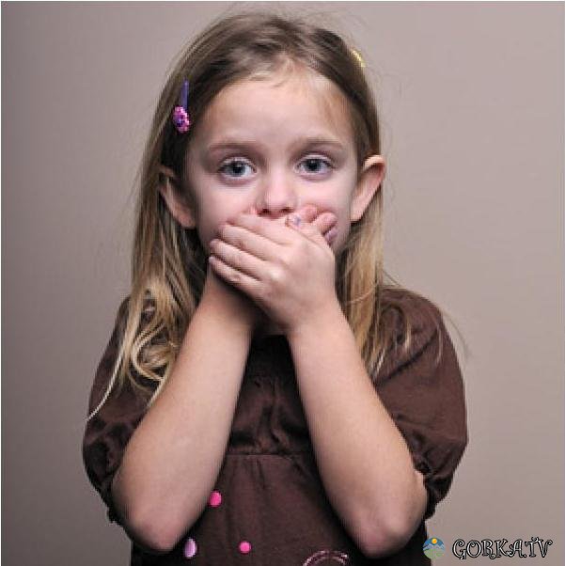
Речевое нарушение
это отклонение в речи говорящего от языковой нормы, принятой в данной языковой среде, обусловленное расстройством нормального функционирования психофизиологических механизмов речи
Под механизмом нарушения речи понимается характер отклонений в функционировании процессов и операций, обусловливающих возникновение и развитие нарушений речевой деятельности

Slide 3
Признаки речевого нарушения
речь не соответствует возрасту говорящего
нарушения в речи не являются диалектизмами, безграмотностью речи и выражением незнания языка
нарушения связанны с отклонениями в функционировании психофизиологических механизмов речи
нарушения носят устойчивый характер, самостоятельно не исчезают, а закрепляются
нарушения требуют определенного логопедического воздействия в зависимости от их характера
нарушения оказывают отрицательное влияние на дальнейшее психическое развитие ребенка

Slide 4
Нарушение речи
отклонение от нормы (расстройство), вызванное изменениями в строении или работе речевой или слуховой системы или задержкой общего психического развития ребенка
Недоразвитие речи
предполагает качественно более низкий уровень сформированности той или иной речевой функции или речевой системы в целом
Задержка речевого развития
временное обратимое состояние, при котором наблюдается несформированность всех сторон речи, задержка темпов её формирования

Slide 5
Симптомы нарушения звукопроизношения
Отсутствие звука
Искажение звуков
Смешения звуков
Замены звуков

Slide 6
Категории нарушения звукопроизношения
Замены и смешения звуков
фонематические нарушения (Р.Е.Левина)
Искажения звуков
фонетические нарушения (Ф.Ф.Рау)
фонологические нарушения (Ф.Ф.Рау)
антропофонические дефекты

Slide 7
Обозначение нарушений отдельных групп звуков
Фонологические группы звуков | Антропофонический дефект | Фонологический дефект
Свистящие:«с», «сь», «з», «зь», «ц» Шипящие: «ш», «ж», «ч», «щ» | сигматизм | парасигматизм
Звуки «р», «рь» | ротацизм | параротацизм
Звуки «л», «ль» | ламбдацизм | параламбдацизм
Звуки «к», «кь» | каппацизм | паракаппацизм
Звуки «г», «гь» | гаммацизм | парагаммацизм
Звуки «х», «хь» | хитизм | парахитизм
Звуки «й, е, е, ю, я» | йотацизм | парайотацизм

Slide 8
Уровни нарушенного произношения
(О.В. Правдина)
1 уровень
Полное неумение произносить правильно звук или группу звуков
2 уровень
Неправильное произношение звуков в речи при правильном произношении изолированно или в легких словах
3 уровень
Недостаточное дифференцирование близких по звучанию или по артикуляции звуков при умении правильно их произносить

Slide 9
Структура речевого нарушения
Совокупность речевых и неречевых симптомов данного нарушения речи и характер их связей
На основе теории о сложной структуре аномального развития ребенка с дефектом (Л.С. Выготский)
Первичные нарушения речи
нарушения вытекающие из биологического характера болезни
Вторичные нарушения речи
нарушения возникающие опосредованно под влиянием первичного дефекта в процессе роста и развития

Slide 10
Нарушения звукопроизношения
Дислалия
Ринолалия
Дизартрия
Алалия
Отдельные формы афазии
Неврозоподобное заикание

Slide 11

Дислалия
нарушение звукопроизношения при нормальном слухе и сохранной иннервации речевого аппарата

Slide 12
Виды дислалий
Механическая дислалия
возникает при отклонениях в строении периферического речевого аппарата (зубов, челюстей, языка, нёба)
Функциональная дислалия
дефектное воспроизведение звуков речи при отсутствии органических нарушений в строении артикуляционного аппарата

Slide 13
Сравнение форм дислалий
Признак | Функциональная дислалия | Механическая дислалия
возникают в возрасте | в детском возрасте | в любом возрасте
причины | биологические и социальные | биологические повреждение периферического речевого аппарата
количество звуков с дефектным произношением | один или несколько звуков | некоторые группы звуков
виды нарушений | искажения, замены, смешения, пропуски | искажения, отсутсвие
методы коррекции | педагогические | хирургические, педагогические

Slide 14
Ринолалия
(от греч. rhinos — нос, lalia — речь) — нарушение тембра голоса и звукопроизношения, обусловленное анатомо-физиологическими дефектами речевого аппарата
речевое нарушение, выражающееся в расстройстве артикуляции и фонации звуков речи
для ринолалии характерно патологическое изменение резонирования носовой полости во время фонации, следствием чего является назальность речи

Slide 15
Формы ринолалии
Открытая ринолалия
дефектная артикуляция и аномальный акустический эффект речевых звуков: во время речи воздушная струя проходит одновременно через рот и нос, вследствие чего возникает носовой резонанс
Закрытая ринолалия
обусловлена направленностью речевого выдоха только через рот при всех звуках, в результате чего страдают артикуляционная и акустическая характеристика носовых звуков м, н, м’, н’
Смешанная ринолалия
обусловливается утечкой воздуха через нос при патологически уменьшенном, носовом резонансе, в результате чего страдает артикуляционная и акустическая характеристика всех речевых звуков, значительно искажается тембр голоса

Slide 16
Органические причины ринолалии
Центральные
мозговые кровоизлияния
Периферические
ЧМТ
нарушения питания ГМ
центральный или периферический паралич
экстрапирамидные нарушения, приводящие к нарушению иннервации мышц мягкого неба и обуславливающие его парезы и параличи
укороченное мягкое небо
отсутствие маленького язычка
укороченный или раздвоенный мягкий язычок
полипы, аденоиды, опухоли
травмы неба
расщелины неба и губы различной величины и формы
(врожденные и приобретенные):

Slide 17
Функциональные причины ринолалии
Центральные
вызывают неправильное функционирование (после перенесенных психических потрясений, при невротических расстройствах, как последствия операций)
Периферические
нарушения дыхательных процессов
привычно опущенное мягкое небо (после постдифтирийного пареза, аденотомии, операционных травм)
подражание гнусавой речи окружающих
болезни евстахиевой трубы,нервномышечно связанной с мягким небом
дефекты слухового контроля

Slide 18
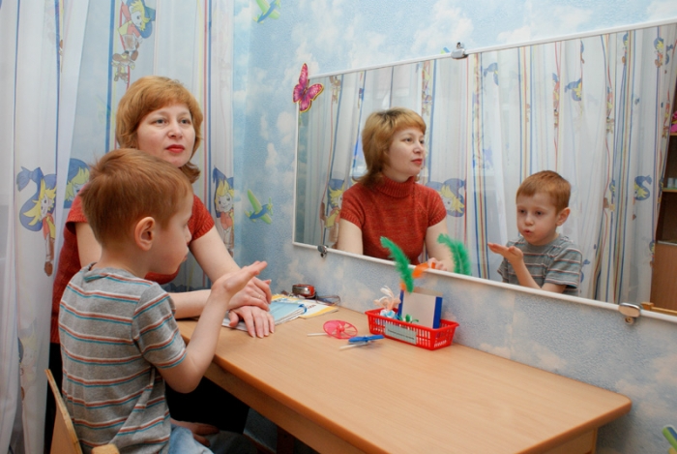
Ринофония
назальный оттенок при открытой ринолалии, или отсутствие назального оттенка при закрытой ринолалии
является первичным в структуре дефекта при ринолалии

Slide 19
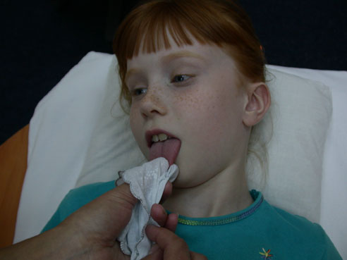
Дизартрия
нарушение произносительной стороны речи, обусловленное недостаточностью иннервации речевого аппарата

Slide 20
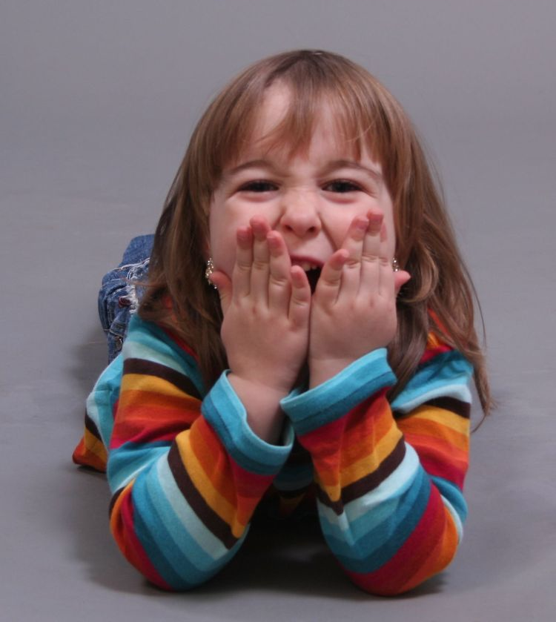
Заикание
нарушение темпа, ритма и плавности устной речи, обусловленное судорожным состоянием мышц речевого аппарата

Slide 21
Представление о патогенетических механизмах заикания
Патофизиологическая теория заикания, основанная на учении И.П. Павлова о физиологии высшей нервной деятельности и неврозах. Патогенез невротического заикания
Психологическая теория заикания. Механизмы психологического (бессудорожного) заикания
(Р.Е Левина)
Диалектическая теория заикания. Фазы развития заикания. Взаимосвязь физиологических и психологических симптомов заикания
(К.И. Поварнин)
Патогенетическая теория заикания. Механизм неврозоподобного заикания
(Ю.А.Флоренская, Ю.А. Поворинский)

Slide 22
Симптоматика заикания
Физиологические симптомы
речевые судороги
Психологические симптомы
феномен фиксированности на дефекте
нарушения ЦНС и физического здоровья
нарушения общей и речевой моторики
логофобии
речевые уловки и другие психологические особенности

Slide 23

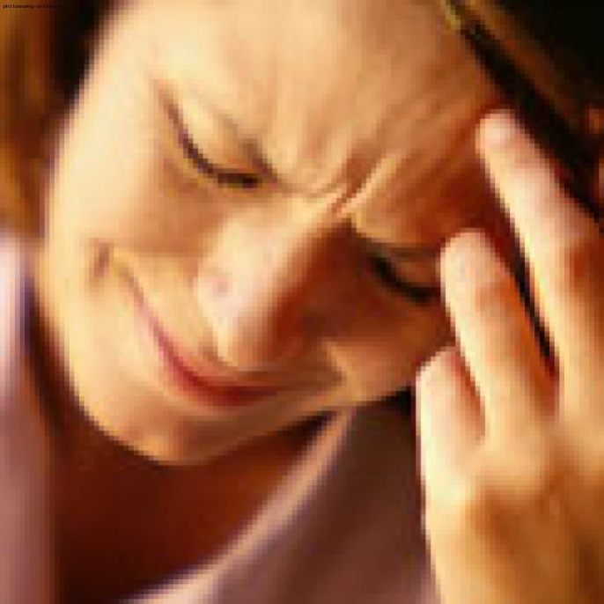
Алалия и афазия
нарушения внутреннего (структурно-семантического) оформления речевого высказывания

Slide 24
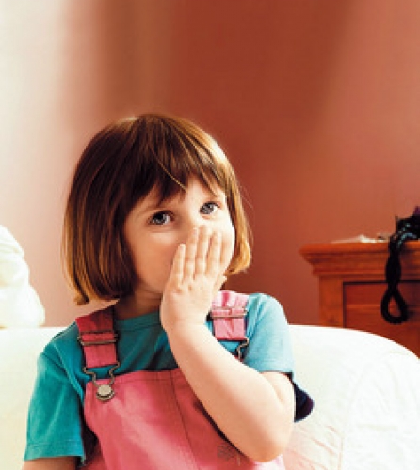
Алалия
(от греч. а — отрицание, lalio — говорю, речь) —отсутствие или недоразвитие речи вследствие органического поражения речевых зон коры головного моз­га во внутриутробном или раннем периоде развития ребенка

Slide 25
Механизм нарушения при алалии
Органическое поражение ЦНС (билатеральное повреждение коры ГМ) |  |  | Психопатологические симптомы (недостаточность процессов возбуждения и торможения в коре ГМ, )
Сенсомоторная недостаточность (слуховая агнозия, апраксия -кинестетическая и кинетическая недостаточность) | Недостаточность психологической базы речи (недостаточность восприятия, памяти, внимания, мышления) |  | Недостаточность языковых операций (процесса порождения и восприятия речевых высказывания)
Системное недоразвитие речи (нарушений фонетико-фонематических и лексико-грамматических компонентов языка)

Slide 26
Симптоматика алалии
Языковые нарушения
фонетическая и фонематическая системы страдают вторично
Неязыковые нарушения
общая моторная неловкость
трудно переключения в артикуляции
словарный запас развивается медленно и искаженно
структурный аграмматизм
семантический аграмматизм
недоразвитие высших психических функций (памяти, внимания, мышления)
бедность логических операций
нарушение орального и динамического праксиса
интеллектуальные расстройства являются вторичными
дети расторможены и импульсивны

Slide 27
Уровни недоразвития речи детей с алалией (Р.Е. Левина)
1 уровень
отсутствие общеупотребительной речи
2 уровень
начатки общеупотребительной речи
3 уровень
развернутая речь с элементами недоразвития во всей речевой системе
4 уровень
характеризуется отдельными пробелами в развитии лексики и грамматического строя (Т.Б. Филичева)

Slide 28

Афазия
полная или частичная утрата речи, обусловленная локальными поражениями головного мозга
одно из наиболее тяжелых последствий мозговых поражений, при котором системно нарушаются все виды речевой деятельности

Slide 29
Причины афазии
нарушения мозгового кровообращения (ишемическая болезнь сердца, инсульт)
травмы головного мозга
опухоли головного мозга
разрыв аневризмы сосудов головного мозга
инфекционные заболевания головного мозга – у подростков, молодых людей, реже у детей

Slide 30
Механизм нарушения при афазии
Афазии, возникающие при поражении верхневисочных и нижнетеменных зон, называются задними формами афазии. Это афазии, при которых нарушаются парадигматические отношения
Афазии, возникающие при поражении заднелобных отделов мозга, называются передними афазиями. При этих формах афазии нарушаются синтагматические соотношения

Slide 31
Симптоматика нарушения речи при афазии
является мозаичной, нарушаются разные звенья речевой системы
устная экспрессивная речь
фонематический слух
понимание речи
чтение
речевая память
письменная речь

Slide 32
Проявления афазии у детей
Афатические синдромы у детей быстро подвергаются обратному развитию. Если же улучшение не наступает в ближайшие недели, то прогноз становится малоблагоприятным
Чем младше ребенок, страдающий афазией, тем ее клиническая картина становится все менее красочной, менее богатой продуктивными симптомами
Функциональная незрелость всех высших психических функций ребенка – логической памяти, произвольного внимания, мышления и особенно речи – приводит к тому, что у маленьких детей очаговый дефект не может быть спонтанно компенсирован за счет сложных межсистемных функциональных отношений

Slide 33
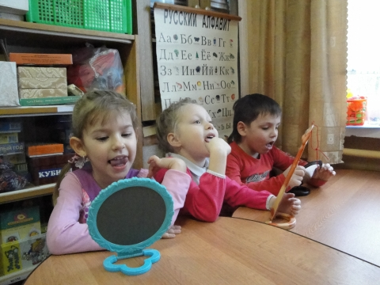
Коррекция нарушений речи
исправление или ослабление симптоматики нарушений речи
может быть полная и частичная, что определя­ется механизмом и тяжестью речевого нарушения, сроками воз­никновения, возрастом, в котором начата коррекционная работа, и адекватностью коррекционно-педагогического воздействия
коррекционное логопедическое воздействие, направленное на преодоление речевого нарушения, опирается на компенсаторные возможности организма ребенка или взрослого с нарушением речи

Slide 34
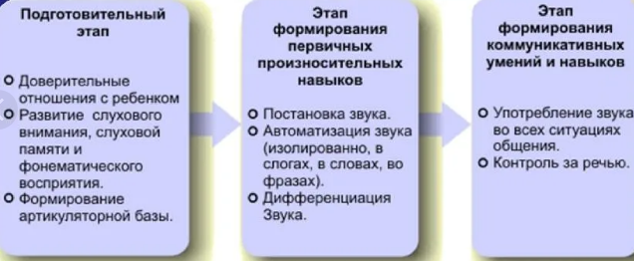
Этапы логопедического воздействия

Slide 35
Способы постановки звука
Имитативный (по подражанию)
Привлечение внимания ребенка к артикуляционной позе звука в моменте его произнесения (инструкция ребенку: «Посмотри и послушай!»
Совместное произнесение звука (инструкция ребенку: «Скажем вместе!»
Самостоятельное произнесение звука ребенком (инструкция ребенку: «Повтори!»
Механический
Смешанный

Slide 36
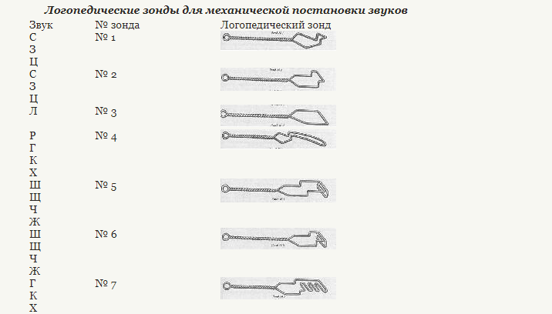
Логопедические зонды для механической постановки звуков

Slide 37
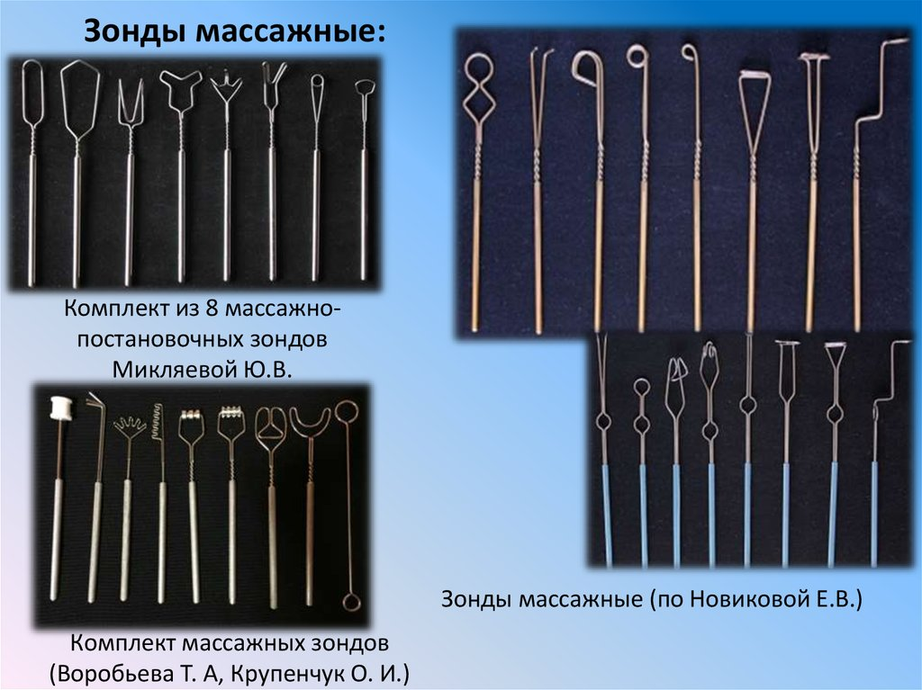

Slide 38
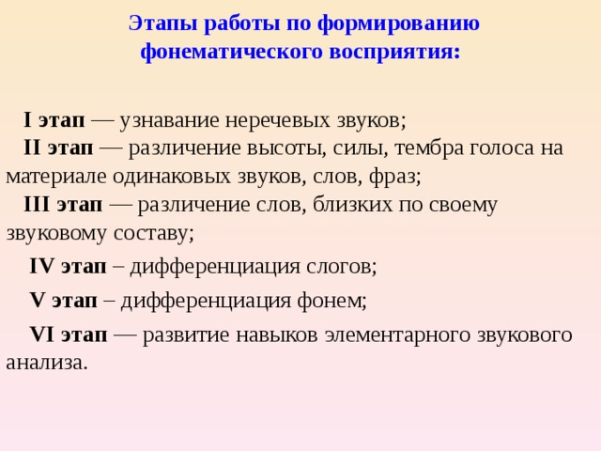

Slide 39
